Slide 1
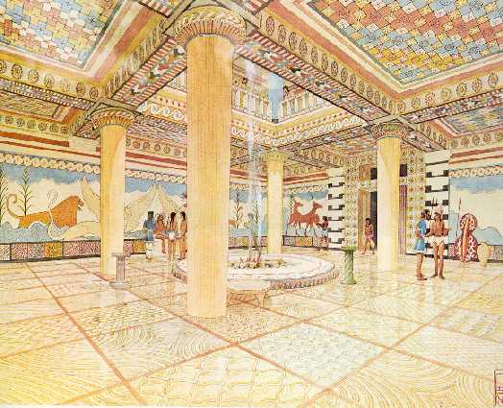
ΣΤΑ 1200 π.Χ.
Η Μυκηναϊκή Ελληνική

Slide 2
Πρώτα ονόματα
A-re-ka-sa-da-ra
Te-o-do-ra
a- ki- re- u
e-ko-to
A-ta-na

Slide 3
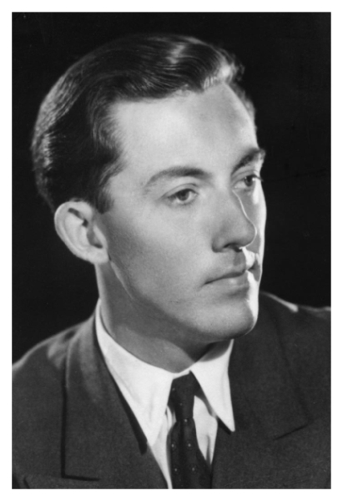
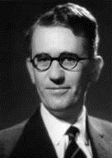
Notes:
Ventris - Chadwick

Slide 4
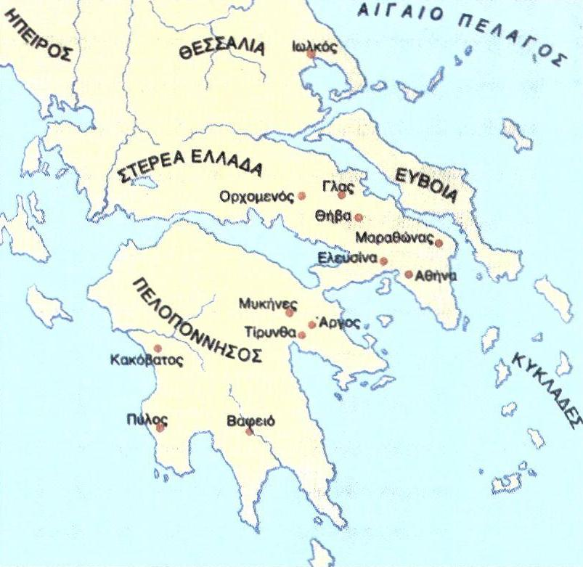
Notes:
Σημαντικά Μυκηναϊκά κέντρα

Slide 5
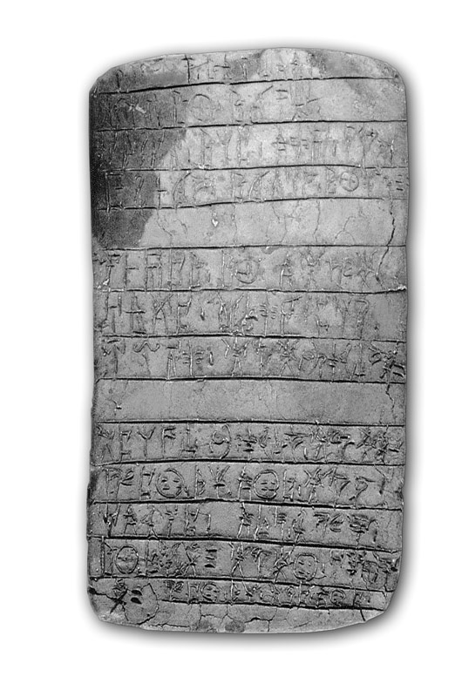

Slide 6
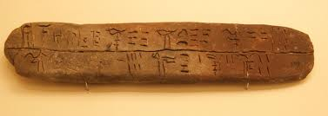

Slide 9
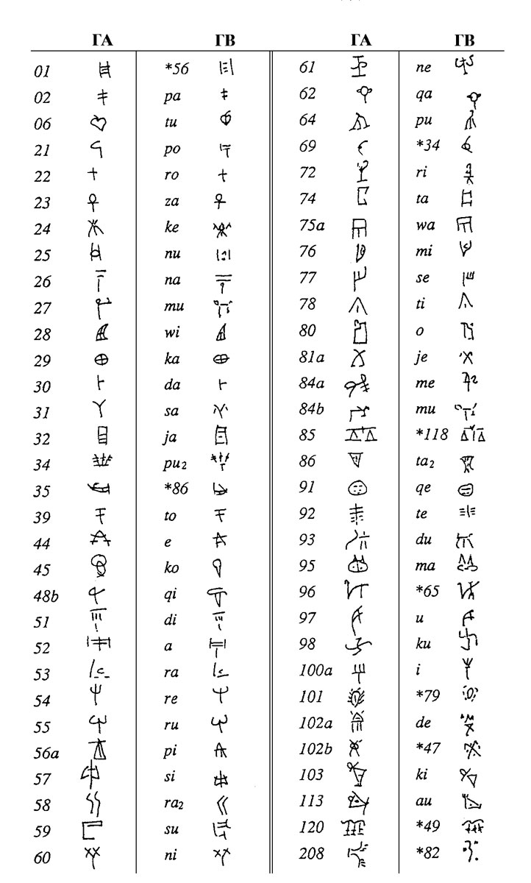
Notes:
Σύγκριση Γραμμικής Α και Β

Slide 10
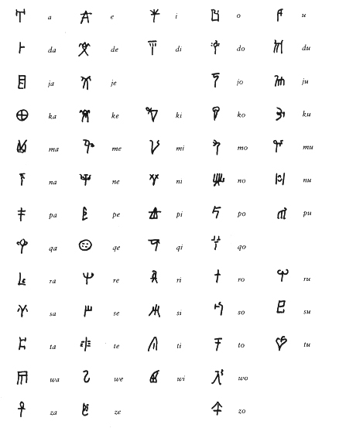
Notes:
Συλλαβάριο της Γραμμικής Β

Slide 11
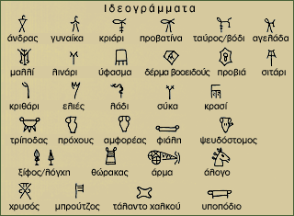

Slide 12
Μερικές λέξεις στη Γραμμική Β
Ko-no-so
Pa-te
Tu-ka-te
Re-u-ko
Pe-ma
To-ro-no
Ku-ru-so
Ra-wo

Slide 13
Μυκηναϊκή Ελληνική
Δεν ταυτίζεται με την Γραμμική Β, η οποία αποτελεί το γραφηματικό σύστημα που καταγράφει την Μυκηναϊκή ποικιλία της Ελληνικής
Αρχαϊσμοί
Ομοιογένεια
Λεξιλόγιο αρκετά –αλλά όχι αποκλειστικά- «ελληνικό»
Προβλήματα στην ερμηνεία κλιτικών τύπων
Ρηματικό σύστημα: δεν αντιπροσωπεύεται επαρκώς
Πιθανότατα στις «Ανατολικές» διαλέκτους της ΑΕ, δεν είναι η μητέρα-γλώσσα όλων των ΑΕ διαλέκτων της κλασικής περιόδου > διαλεκτική ποικιλία ήδη κατά την Μυκηναϊκή περίοδο

Slide 14
Μία επιγραφή
O-wi-de pu₂-ke-qi-ri
O-te wa-na-ka te-ke
Au-ke-wa da-mo-ko-ro
ως ειδε Φυγεβρις
Οτε αναξ εθηκε
ΑυγεFαν δημοκορον (;)

Slide 15
Και μία δεύτερη…
O-di-do-si du-ro-to-mo
A-mo-te-jo-na de e-pi-pu-ta 50
A-ko-so-ne-qe 50
To-sa-de-ro-u-si-jo a-ko-ro a-ko-so-ne
100 to-sa-de e-pi-pu-ta 100
Ως δίδονσι δρυτόμοι
Αρμοτειώνα-δε επίφυτα 50
Άξονές τε 50
Τοσσάδε Λουσίω αγρώ άξονες
100 τοσσάδε επίφυτα 100
«Όπως ακολουθεί, οι ξυλοκόποι θα δώσουν στο εργαστήριο του αμαξοποιού: 50 δενδρύλλια και 50 κοντάρια. Τόσα στην περιοχή του Λούσου: 100 κοντάρια, 100 δενδρύλλια»

